Slide 1
LOGO
Academic report PPT
微机原理实验二
采用查询定时器的闪灯实验汇报
周睿科 赵展

Slide 2
01
实验理论分析
目录/Content
02
实际效果
03
配置计算过程
04
软件仿真展示

Slide 3
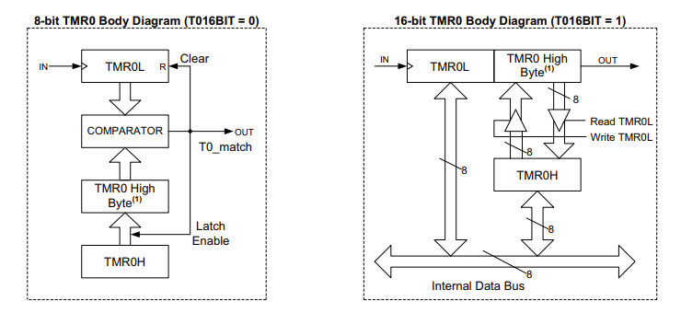
实验理论分析:timer0

Slide 4
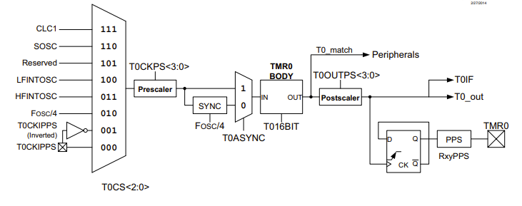
实验理论分析：8bit
选取 32KHz时钟，预分频 1:64，8bit计时器（32K/64/256 = 2）
1：64
1：1

Slide 5
实验理论分析：16bit
选取 32KHz时钟，预分频 1:1，16bit计时器，使用置数功能（32K/16384 = 2）
1：1
1：1

Slide 6
实际效果
理论上可以采取 1:64 预分频 + 8bit计时器实现二分频，不需要置数操作
但实际上由于软硬件原因会造成一定的延迟，不好微调，最后结果528ms
8bit
选取 32KHz时钟，要实现二分频，则有：32K/16384 = 2Hz,16384 = 0x40，则0xffff-num_set = 0x40，则num_set = 0xbfff
微调后，num_set = 0xc374，计算可知 0x4000/0x3c8b ≈ 528/500，此时为500ms
16bit
PPT下载 http://www.1ppt.com/xiazai/

Slide 7
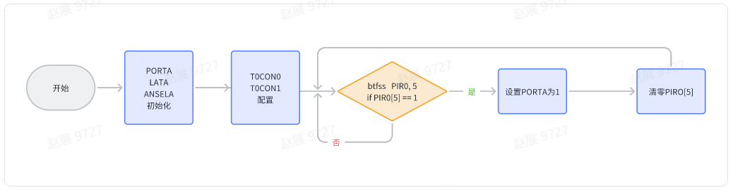
设备配置
1) PORTA：TRISA = 00000000全端口输出
2) TIMER0：
A. T0CON0：10010000B 使能Timer0，16bit模式，1:1分频
B. T0CON1：10010000B 时钟LFINTOSC，数字输入不与focs/4同步，1:1分频
3) TIMER0置数：
A. TMR0H：0xc3
B. TMR0L：0x74

Slide 8
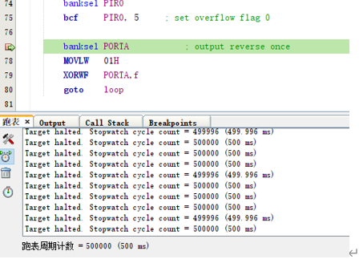
软件仿真展示

